Slide 1

文献汇报
文献汇报
汇报人：曹思雨
日期：2024.07.16

Slide 2
The roles of initial trust and perceived risk in public’s acceptance of
automated vehicles
初始信任和感知风险在公众对自动驾驶汽车接受度中的作用
作者：Tingru Zhang，Da Tao，Xingda Qu，Xiaoyan Zhang，Rui Lin，Wei Zhang
期刊：Transportation Research Part C
时间：2019

Slide 3
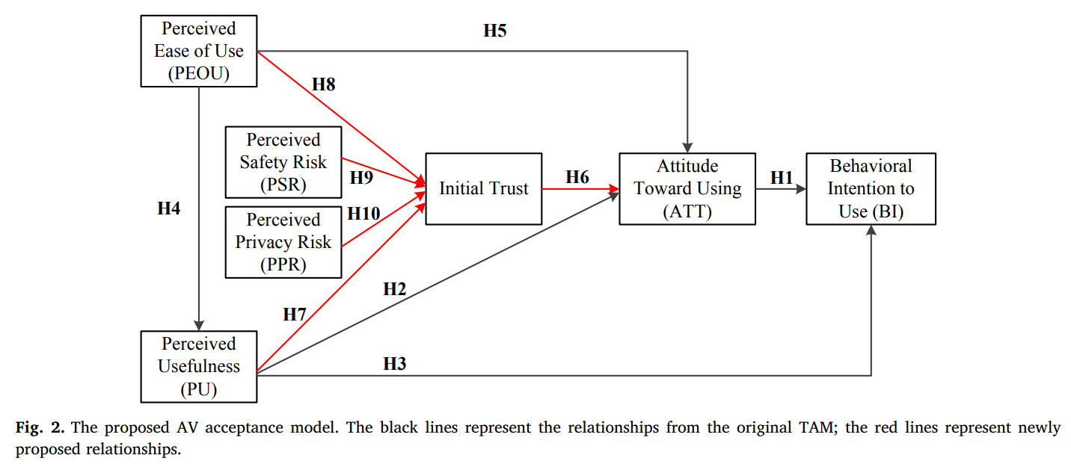
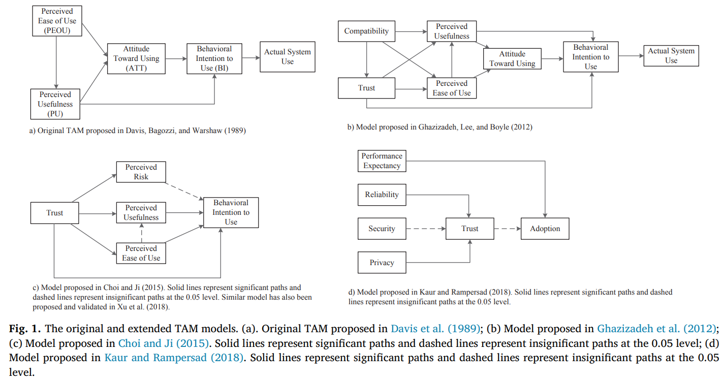
研究背景
一、研究背景
为了提高公众对自动驾驶汽车的接受度，了解影响自动驾驶汽车接受度的因素非常重要。
本研究主要研究3级自动驾驶汽车的接受度。
本研究模型是通过扩展成熟的技术接受理论（即技术接受模型（TAM））构建的，具有初始信任和感知风险，首次将TAM与信任和感知风险相结合以评估AV接受度。
理论背景
题目：自动驾驶汽车和街道设计：使用虚拟现实实验探索中央分隔带在提高行人过街安全性方面的作用
研究模型
设计过程
期刊：Accident Analysis and Prevention
数据分析
总结启发

Slide 4
研究背景
二、技术接受模型(TAM)
原始的技术接受模型(TAM)，如图所示。
理论背景
题目：自动驾驶汽车和街道设计：使用虚拟现实实验探索中央分隔带在提高行人过街安全性方面的作用
研究模型
设计过程
期刊：Accident Analysis and Prevention
数据分析
总结启发

Slide 5
研究背景
三、研究模型和假设
本研究中，初始信任和两种类型的感知风险（即感知安全风险[PSR]和感知隐私风险[PPR]）被纳入原始的TAM以形成本模型。
所提出的模型如图所示。
理论背景
题目：自动驾驶汽车和街道设计：使用虚拟现实实验探索中央分隔带在提高行人过街安全性方面的作用
研究模型
设计过程
期刊：Accident Analysis and Prevention
数据分析
总结启发

Slide 6
研究背景
三、研究模型和假设
（一）使用的行为意图(BI)和态度(ATT)
行为意图（BI）是指个人使用技术的程度。
使用的态度（ATT）是指个人对使用技术的积极或消极感受。
理论背景
题目：自动驾驶汽车和街道设计：使用虚拟现实实验探索中央分隔带在提高行人过街安全性方面的作用
研究模型
设计过程
期刊：Accident Analysis and Prevention
数据分析
总结启发
H1：对自动驾驶汽车的积极态度（ATT）会增加使用自动驾驶汽车的行为意愿（BI）。

Slide 7
研究背景
三、研究模型和假设
（二）感知有用性(PU)和感知易用性(PEOU)
感知有用性（PU）是指一个人认为使用AV可以提高他或她表现的程度。
感知易用性（PEOU）是指一个人认为使用AV可以毫不费力的程度。
理论背景
题目：自动驾驶汽车和街道设计：使用虚拟现实实验探索中央分隔带在提高行人过街安全性方面的作用
研究模型
设计过程
期刊：Accident Analysis and Prevention
数据分析
H2：感知有用性（PU）对使用自动驾驶汽车的积极态度（ATT）有积极影响。
H3：感知有用性（PU）对使用自动驾驶汽车的行为意向（BI）有积极影响。
H4：感知易用性（PEOU）对感知有用性（PU）有积极影响。
H5：感知易用性（PEOU）对使用自动驾驶汽车的积极态度（ATT）有积极影响。
总结启发

Slide 8
研究背景
三、研究模型和假设
（三）对自动驾驶汽车的初始信任
理论背景
题目：自动驾驶汽车和街道设计：使用虚拟现实实验探索中央分隔带在提高行人过街安全性方面的作用
研究模型
设计过程
期刊：Accident Analysis and Prevention
数据分析
H6：初始信任对使用自动驾驶汽车的积极态度（ATT）有积极影响。
H7：感知有用性（PU）对用户对自动驾驶汽车的初始信任有积极影响（H7）。
H8：感知易用性（PEOU）对用户对自动驾驶汽车的初始信任有积极影响（H8）。
总结启发

Slide 9
研究背景
三、研究模型和假设
（四）感知风险(PR)
感知安全风险（PSR）是指担心系统或设备故障等导致的风险。
感知隐私风险（PPR）是指担心行为数据可能在不知情情况下传输给保险公司等风险。
理论背景
题目：自动驾驶汽车和街道设计：使用虚拟现实实验探索中央分隔带在提高行人过街安全性方面的作用
研究模型
设计过程
期刊：Accident Analysis and Prevention
数据分析
总结启发
H9：感知安全风险（PSR）对自动驾驶汽车的初始信任有负面影响
H10：感知隐私风险（PPR）对自动驾驶汽车的初始信任有负面影响。

Slide 10
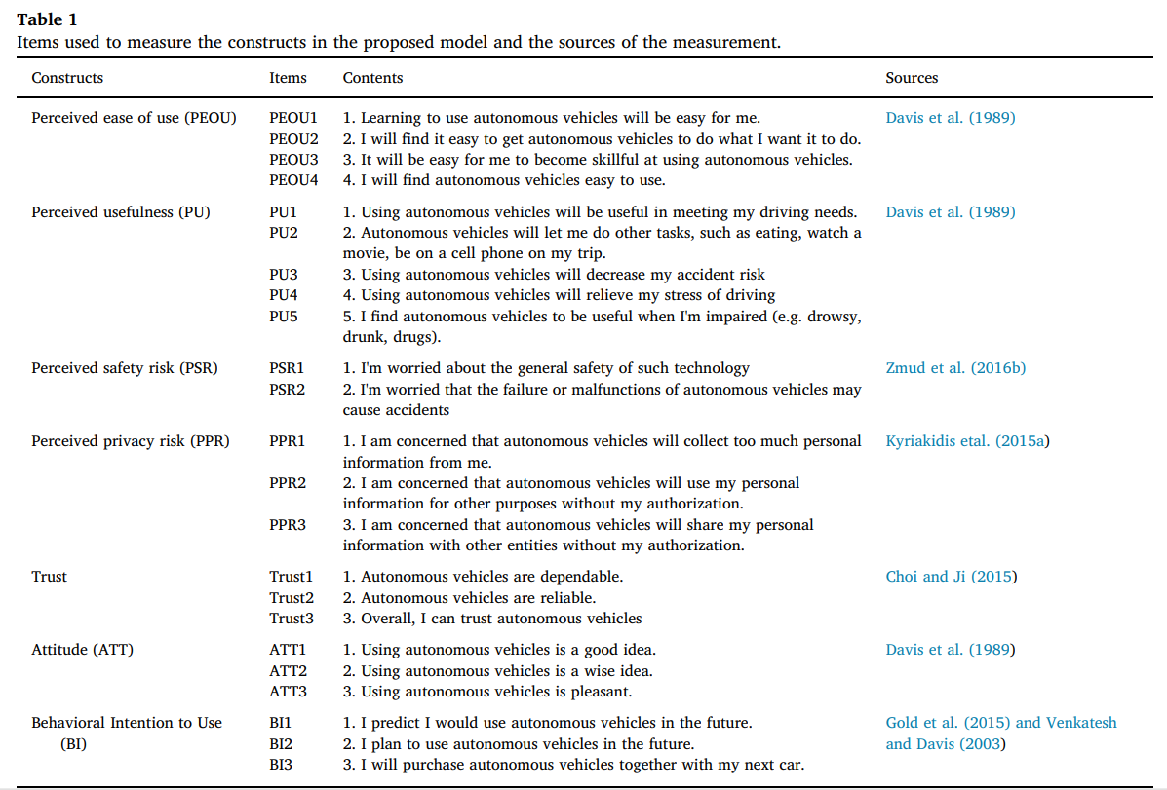
研究背景
四、研究方法和设计
（一）量表设计
量表项目是从先前的研究中改编而来；
所有变量由5分Likert量表(1=非常不同意和5=非常同意)来测量（见表1）。
理论背景
题目：自动驾驶汽车和街道设计：使用虚拟现实实验探索中央分隔带在提高行人过街安全性方面的作用
研究模型
设计过程
期刊：Accident Analysis and Prevention
数据分析
总结启发

Slide 11
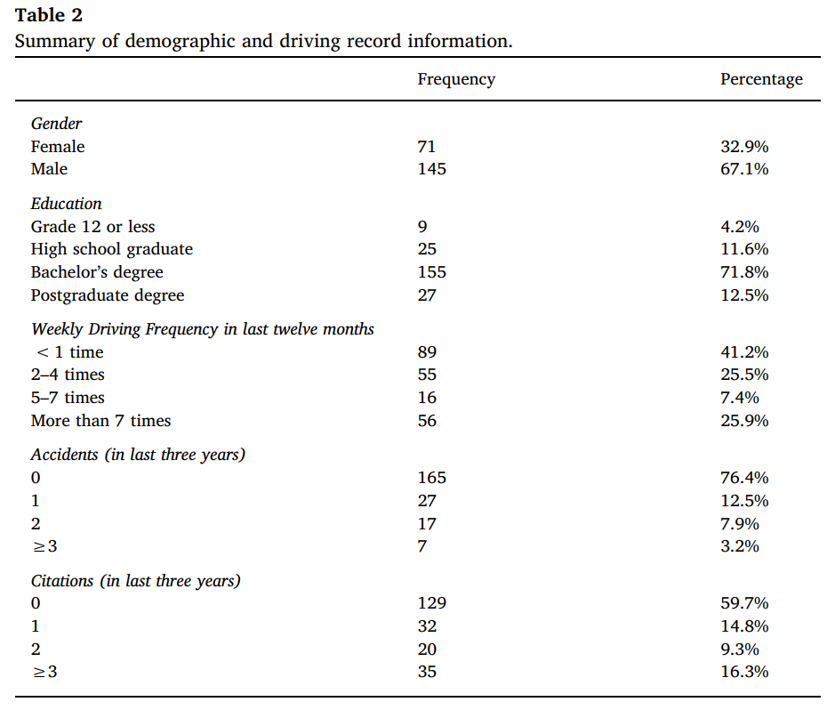
研究背景
四、研究方法和设计
（二）参与者
本研究采用便利抽样技术。
潜在的受访者为访问期间停在公共停车场的司机。
共收集216份问卷调查。
受访者的人口统计特征和驾驶相关信息，如表所示。
理论背景
题目：自动驾驶汽车和街道设计：使用虚拟现实实验探索中央分隔带在提高行人过街安全性方面的作用
研究模型
设计过程
期刊：Accident Analysis and Prevention
数据分析
总结启发

Slide 12
研究背景
四、研究方法和设计
（三）数据分析
应用验证性因素分析（CFA）检查量表的心理测量特性。
使用卡方值与自由度的比值（X2/df）、比较拟合指数（CFI）、标准化均方根残差（SRMR）和近似均方根误差（RMSEA）作为拟合优度指数。
聚合效度使用平均萃取方差（AVE）指数进行评估。
判断每个结构的AVE（SAVE）的平方根是否大于模型中涉及结构的任何双变量相关性，检验区分效度。
使用Cronbach’s alpha和组合信度（CR值）检查内部一致性。
使用Harman单因素检验研究了共用方法方差（CMV）。
采用结构方程建模（SEM）对所提模型中的假设进行了检验，采用拟合优度标准（即X2/df<2，CFI>0.95，SRMR<0.08，RMSEA<0.06）来评估所提模型的拟合。
理论背景
题目：自动驾驶汽车和街道设计：使用虚拟现实实验探索中央分隔带在提高行人过街安全性方面的作用
研究模型
设计过程
期刊：Accident Analysis and Prevention
数据分析
总结启发

Slide 13
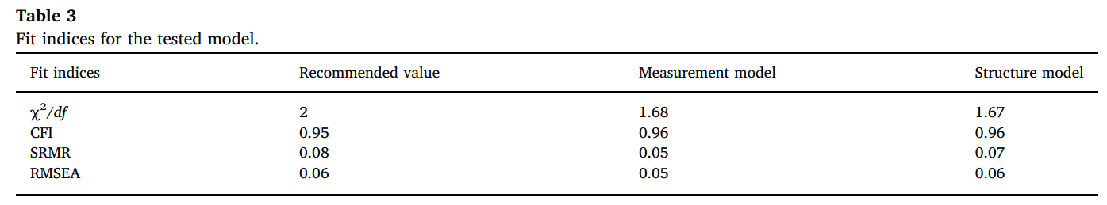
研究背景
五、结果
（一）测量模型评估
题目：自动驾驶汽车和街道设计：使用虚拟现实实验探索中央分隔带在提高行人过街安全性方面的作用
理论背景
原始测量模型中的两个项目PU1和PU5的因子载荷小于0.6，因此被删除。
剔除这两个项目后的验证性因素分析（CFA）。
检验的模型的拟合指数，如表所示。
研究模型
设计过程
期刊：Accident Analysis and Prevention
数据分析
总结启发
由表可以得出，拟合优度指数表明测量模型与数据拟合良好。

Slide 14
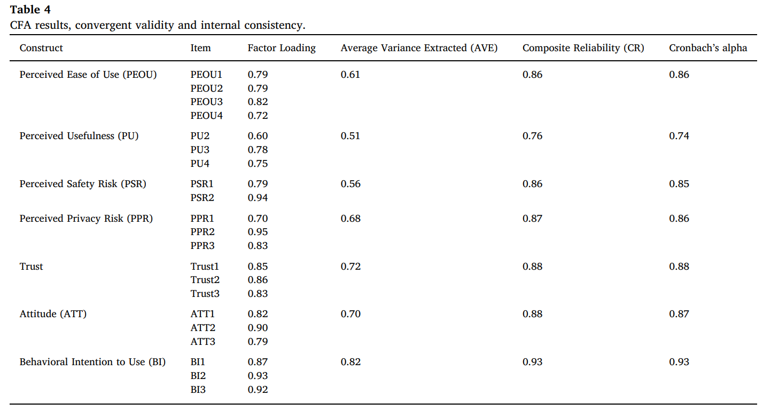
研究背景
五、结果
（一）测量模型评估
题目：自动驾驶汽车和街道设计：使用虚拟现实实验探索中央分隔带在提高行人过街安全性方面的作用
理论背景
CFA结果、聚合效度和内部一致性，如表所示。
所有因子载荷均高于阈值0.6，表明这些项目与其测量的结构显著相关。
研究模型
设计过程
期刊：Accident Analysis and Prevention
数据分析
总结启发

Slide 15
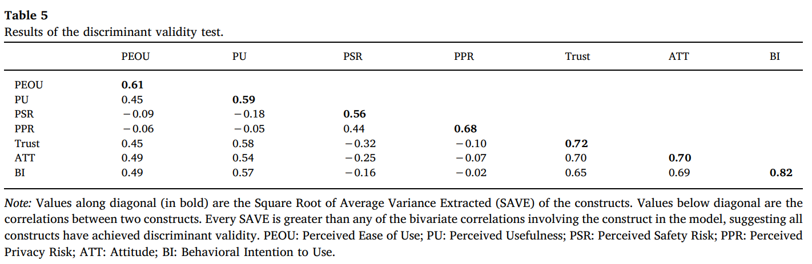
研究背景
五、结果
（一）测量模型评估
理论背景
题目：自动驾驶汽车和街道设计：使用虚拟现实实验探索中央分隔带在提高行人过街安全性方面的作用
研究模型
(1）区分效度检验，如表所示。
所有AVE大于0.5，并且每个AVE都大于模型中涉及结构的任何双变量相关性。
因此，这些构念保持了良好的收敛性和区分效度。
(2)Cronbach’s alpha和组合信度的所有值都大于0.7。
表明用于测量每个构念的项目保持了良好的内部一致性。
(3)Harman的单因素检验显示，单因素占总方差的38%（小于50%阈值）。
证实了共用方法方差（CMV）在该数据集中不是问题。
综上，测量模型表现出令人满意的信度和效度，适合于结构模型的分析。
设计过程
期刊：Accident Analysis and Prevention
数据分析
总结启发

Slide 16
研究背景
五、结果
（二）模型中结构的描述性分析
受访者平均认为自动驾驶汽车易于使用。
男性认为AV比女性更容易使用。
教育水平对感知易用性（PEOU）的影响也显著。
感知易用性（PEOU）与驾驶经验和传票记录呈正相关。
感知有用性（PU）的平均评分为3.45，它随着年龄和传票记录而增加。
性别差异也显著，男性认为AV比女性更有用。
受访者认为安全风险和隐私风险水平很高，平均评分分别为3.82和3.69。这两种风险认知在不同的消费群体中没有差异。
AV的平均得分为3.20，被评为中等可信度。
态度（ATT）和使用意向（BI）的平均值分别为3.54和3.57。这两个值都高于平均水平，表明受访者对使用自动驾驶汽车持积极态度（ATT）和良好意愿（BI）。
理论背景
题目：自动驾驶汽车和街道设计：使用虚拟现实实验探索中央分隔带在提高行人过街安全性方面的作用
研究模型
设计过程
期刊：Accident Analysis and Prevention
数据分析
总结启发

Slide 17
研究背景
五、结果
（三）结构模型评估
检验的模型的拟合指数，如表所示。
所有拟合优度指数均符合建议的标准，表明所提出的模型很好地代表了假设的关系。
理论背景
题目：自动驾驶汽车和街道设计：使用虚拟现实实验探索中央分隔带在提高行人过街安全性方面的作用
研究模型
设计过程
期刊：Accident Analysis and Prevention
数据分析
总结启发

Slide 18
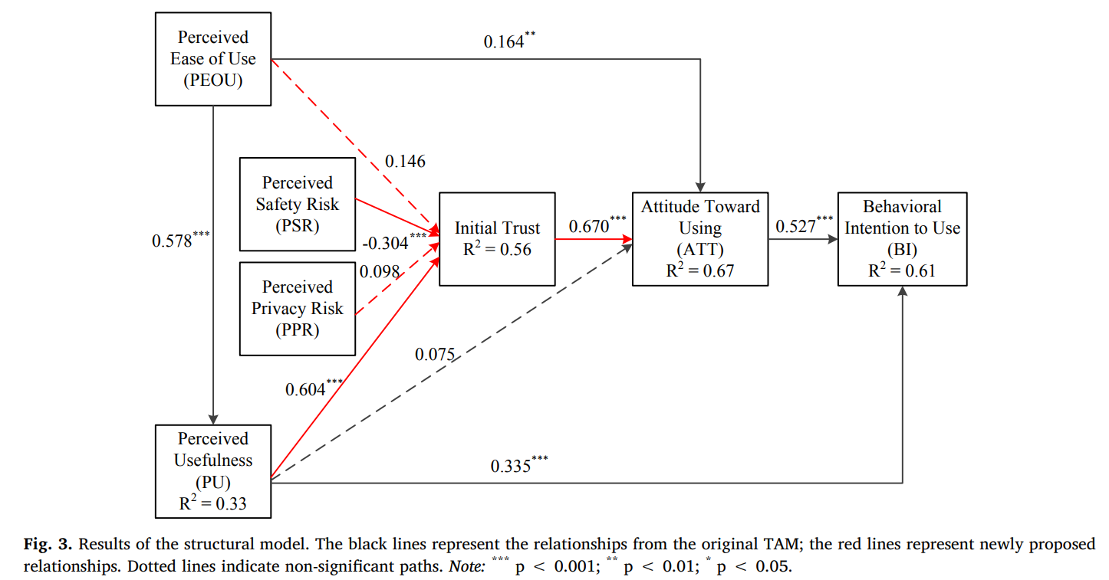
研究背景
五、结果
（三）结构模型评估
估计结构模型的结果，如图所示。
有效路径为实线，非有效路径为虚线。
理论背景
题目：自动驾驶汽车和街道设计：使用虚拟现实实验探索中央分隔带在提高行人过街安全性方面的作用
研究模型
设计过程
期刊：Accident Analysis and Prevention
数据分析
总结启发

Slide 19
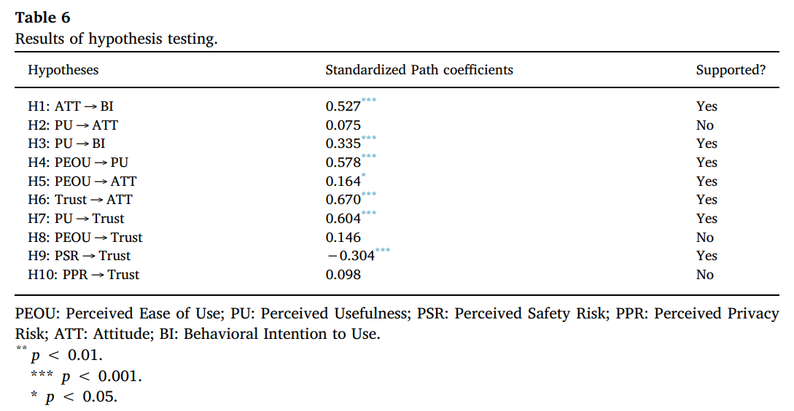
研究背景
五、结果
（三）结构模型评估
路径系数和假设检验的结果，如表所示。
理论背景
题目：自动驾驶汽车和街道设计：使用虚拟现实实验探索中央分隔带在提高行人过街安全性方面的作用
研究模型
设计过程
期刊：Accident Analysis and Prevention
数据分析
总结启发

Slide 20
研究背景
六、总结与展望
本研究提出了理论上的AV接受模型，通过扩展TAM与初始信任和感知风险。
该模型认为，用户是否接受自动驾驶汽车在很大程度上直接取决于其对自动驾驶汽车的初始信任，而初始信任是建立在认知信念上的，包括PEOU、PU和感知风险。
结果显示：
（1）信任被认为是用户态度的最强预测因子
（2）认知信念通过初始信任对AV接受度的具有间接影响。
理论背景
题目：自动驾驶汽车和街道设计：使用虚拟现实实验探索中央分隔带在提高行人过街安全性方面的作用
研究模型
设计过程
期刊：Accident Analysis and Prevention
数据分析
总结启发

Slide 21
文献汇报
感谢观看！

